Slide 1
«Приобщение ребенка к миру искусства через социокультурную среду и партнерство с культурными учреждениями города посредством организации деятельности по теме «Народная культура и традиции»
воспитатель Белобаева Елена Валерьевна
МБДОУ «Д/с № 47»

Slide 2
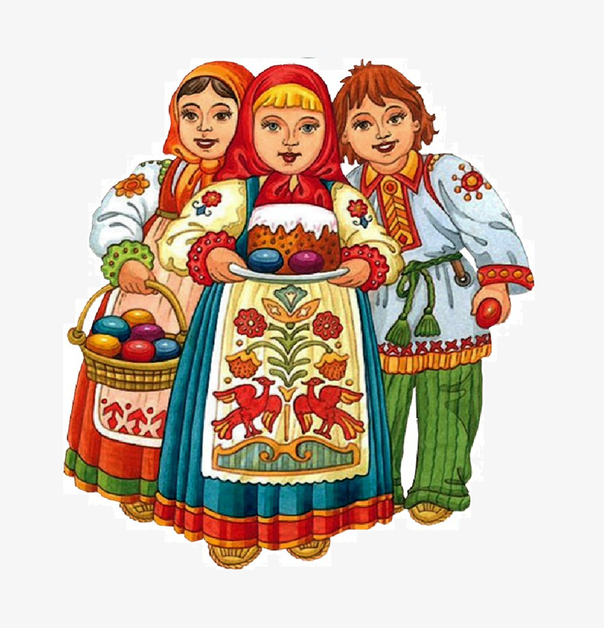
«Страна, забывшая свою культуру, историю, традиции и национальных героев обречена на вымирание».
Л. Толстой
«Народ, не знающий своего прошлого, не имеет будущего»
М. Ломоносов

Slide 3
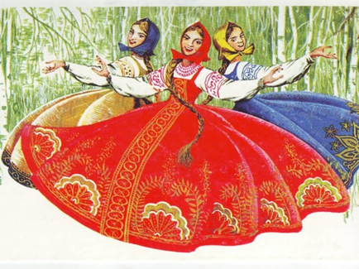
«Национальная культура – это национальная память народа, то, что выделяет данный народ среди других, хранит человека от обезличивания, позволяет ему ощутить связь времен и поколений, получить духовную поддержку и жизненную опору»
М. Горький

Slide 4
Народная культура и традиции: направления и приоритеты
«Сказки, шутки прибаутки» - проект организации деятельности по ознакомлению с русским народным творчеством посредством восприятия художественной литературы для детей младшего дошкольного возраста 3-5 лет;
«Картины старины» - программа духовно – нравственного воспитания через организацию деятельности в мини – музее для детей старшего дошкольного возраста 5-7 лет.
***********
использование всех видов фольклора в повседневной деятельности;
знакомство с национальными окружающими предметами, пробуждающими душу ребенка, воспитывающими в нем чувство красоты, любознательность;
знакомство с народными праздниками и традициями;
знакомство с народно – прикладным искусством.

Slide 5
Народная культура и традиции: принципы
Принцип систематичности и последовательности
Принцип культуросообразности
Принцип сочетания научности и доступности исторического материала
Принцип интеграции
Принцип природосообразности
Принцип наглядности

Slide 6
Проект «Сказки, шутки, прибаутки»
Цель: Приобщение младших дошкольников к истокам русской народной культуры посредством произведений народного детского фольклора.
Задачи:
дать элементарные представления об истории и культуре родной страны, труде русского народа, природе родного края посредством произведений детского фольклора;
способствовать формированию интереса к сказкам, потешкам, прибауткам;
создать условия для инсценировки и драматизации небольших отрывков из фольклорных произведений при помощи воспитателей;
развивать связную речь, обогащать словарь образными словами и выражениями посредством сказочного материала;
закреплять навыки изобразительной и конструктивной деятельности, развивать мелкую моторику, творческие способности детей младшего дошкольного возраста.

Slide 7
Программа «Картины старины»
Цель программы: Приобщение детей старшего дошкольного возраста 5-7 лет к социокультурному наследию России через организацию деятельности в мини – музее «Картины старины».
Задачи:
приобщать дошкольников к нравственным и духовным ценностям православной культуры; способствовать развитию эмоционально – познавательного интереса к историческому и культурному наследию России;
расширять и углублять представления детей о жизнедеятельности людей на Руси; осуществлять сравнение прошлого и современного укладов жизни русских людей;
воспитывать уважительное отношение к традициям славянской культуры;
ориентировать семью на духовно-нравственное воспитание детей (ознакомление родителей с основами православной педагогики и психологии, формирование представлений о формах традиционного семейного уклада, возрождение семейных традиций).

Slide 9
Направления образовательной деятельности
РППС
Образовательная деятельность с детьми
Взаимодействие с родителями
Партнерство с социумом
РЕЗУЛЬТАТ

Slide 10
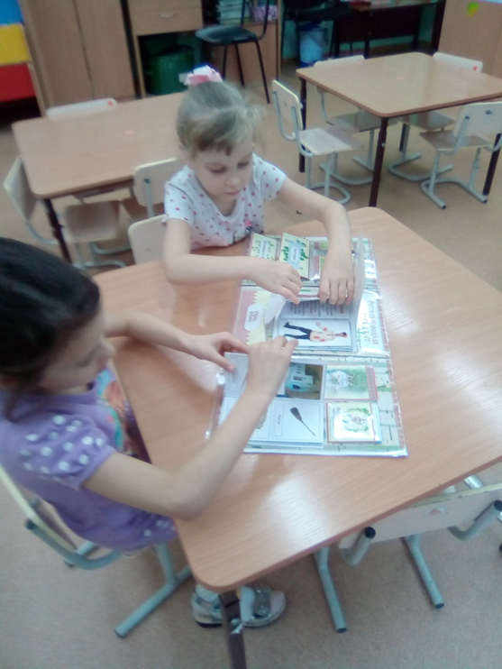
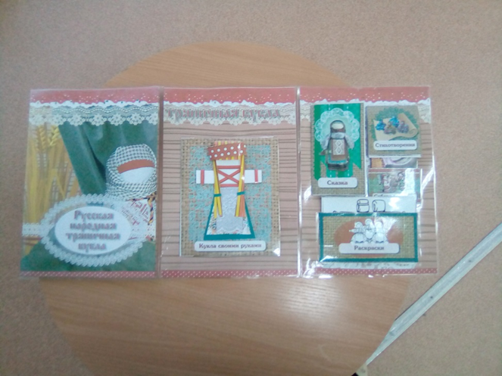
Развивающая предметно – пространственная среда

Slide 11
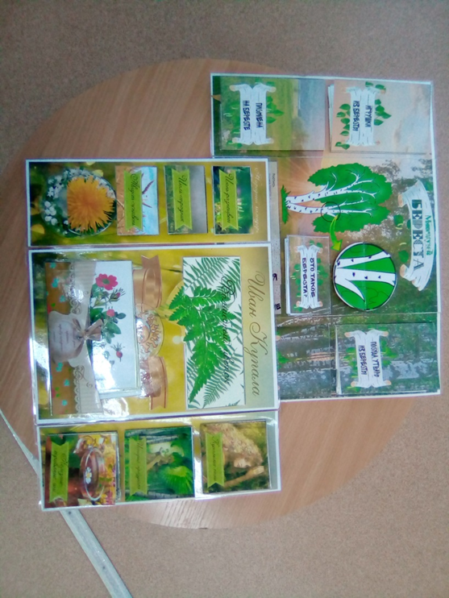
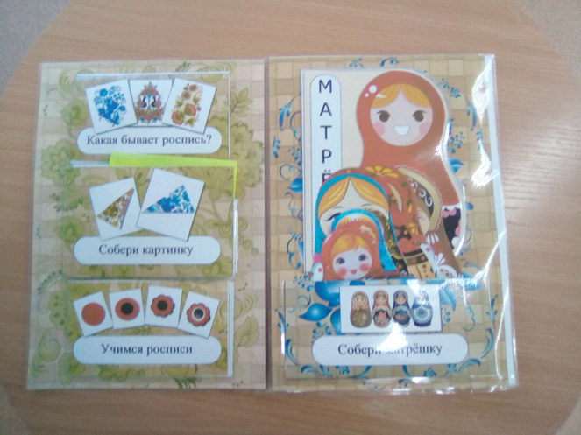

Slide 12
Народные праздники и традиции «Живи в веках, моя Россия»

Slide 13
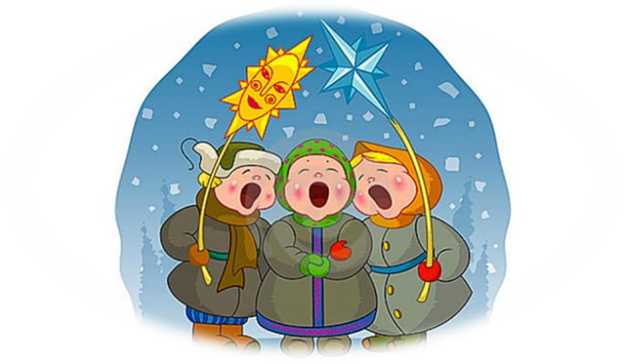
Народные гуляния «Колядки»

Slide 14
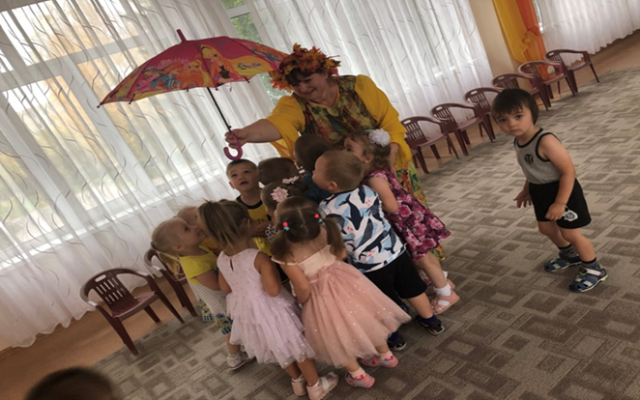
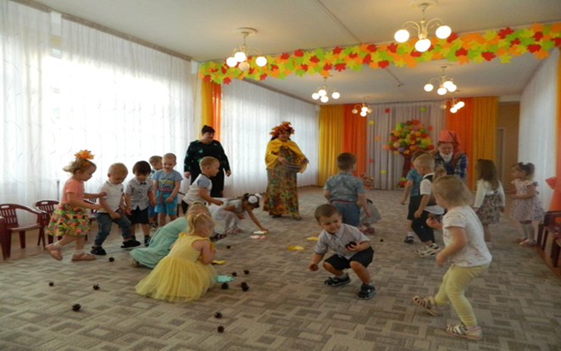
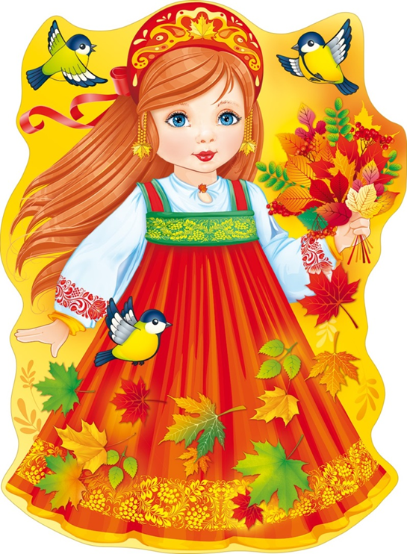
Развлечение «Осеннины»

Slide 15
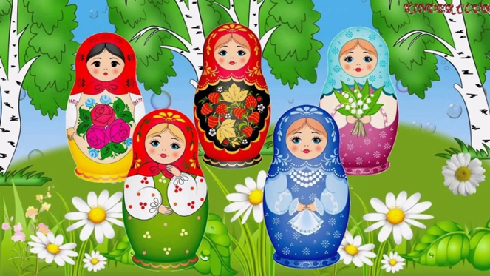
Познавательное занятие «Знакомимся с Матрешкой»

Slide 16
Семейная гостиная «Капустные посиделки»

Slide 17
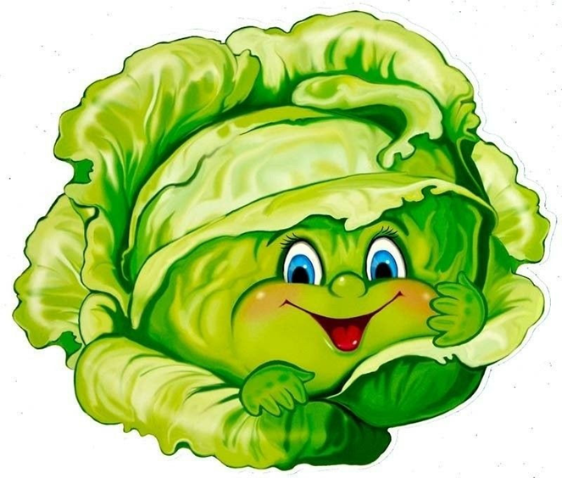

Slide 18
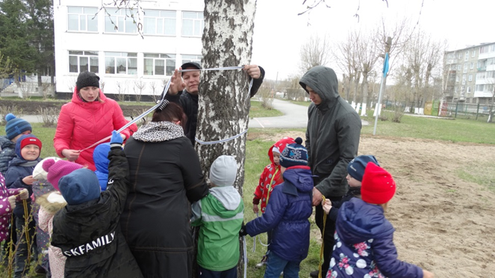
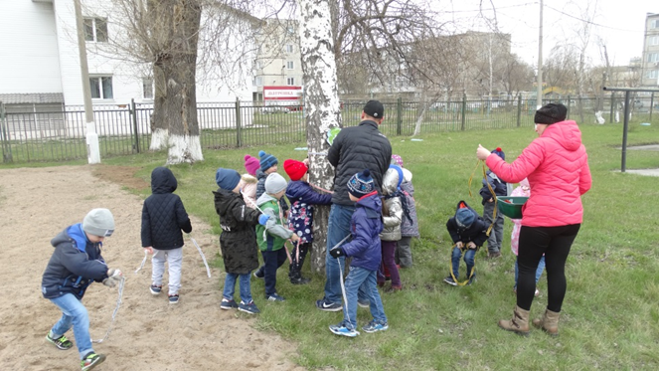
Прогулка «Как «Крепыши» березку будили» совместно с родителями

Slide 19
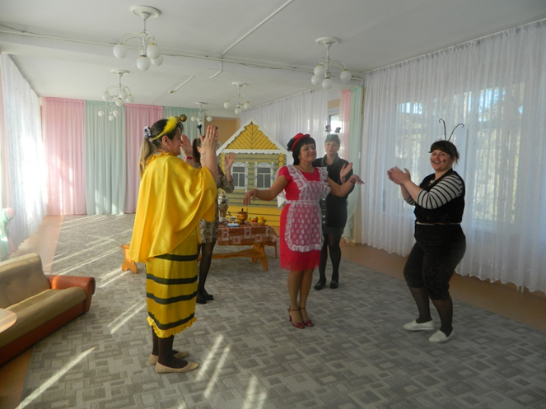
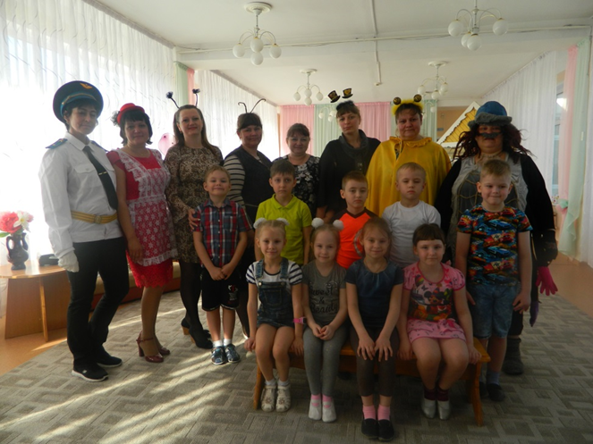
Партнерство с социумом Театрализованная деятельность «Взрослые – детям»

Slide 20
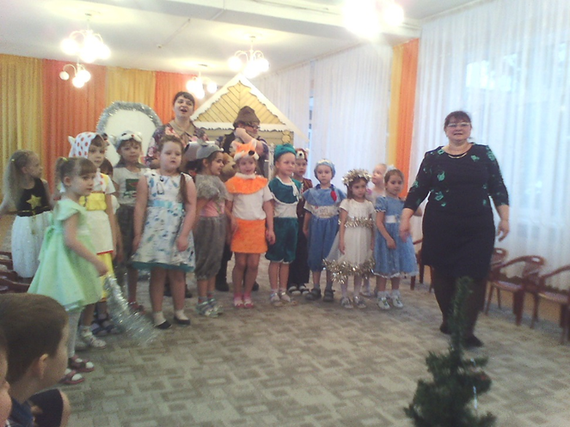
Театрализованная деятельность «Дети – детям»

Slide 21
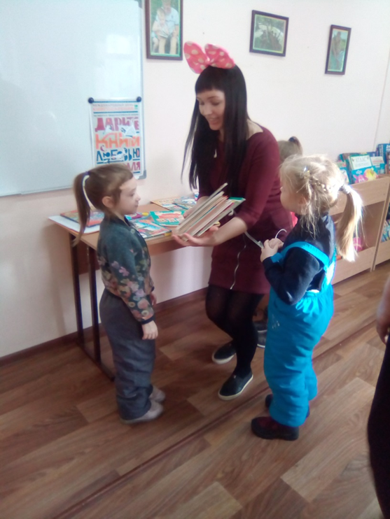
Партнерство с детской библиотекой

Slide 22
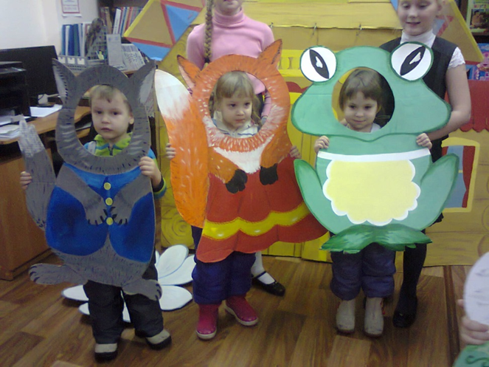
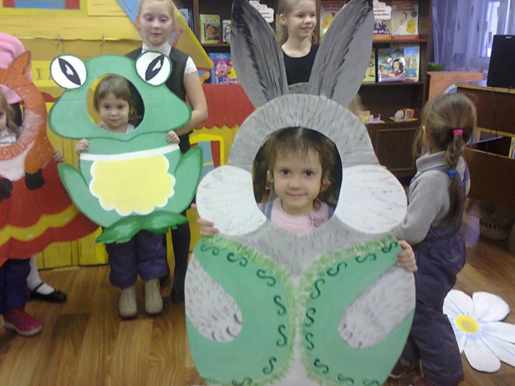
Партнерство с МОУ СОШ № 11

Slide 23
Ожидаемый результат
Младший дошкольный возраст 3-5 лет.
1. Понимают значения слов: изба, хозяйка, колыбелька и др.
2. Имеют представления:
о русской народной игрушке – матрешке, игрушках из глины;
о предметах народного быта (самовар, чугунок, лавка);
о предметах рукотворного мира (варежки, рукавицы);
малых формах фольклора (сказки, потешки, песенки)
о характерных особенностях русского костюма и старинной русской обуви;
о народных праздниках.
Старший дошкольный возраст 5-7 лет.
1. Имеют представления:
о русской избе, особенностях ее строительства, внешнем и внутреннем убранстве, о русской печи, ее назначении;
об истории возникновения предметов быта, видах женского рукоделия, мужских ремеслах, народных промыслов;
об устном народном творчестве;
о народных праздниках и их традициях.

